Slide 1
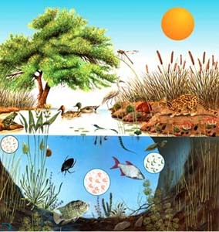
GLI ecosistami e gli ambienti
Classe 3^ b Plesso Capoluogo ins. pirozzi
Questa foto di Autore sconosciuto è concesso in licenza da CC BY-NC-ND

Slide 2
ECOSISTEMA
Che cos’è?
Quali fattori influiscono sull’ecosistema?
Quanti tipi di ecosistemi esistono?
https://www.youtube.com/watch?v=bJvjY2sYLBg

Slide 3
Che cos’è un ecosistema?
Un ecosistema è l’insieme di tutti gli esseri viventi e non viventi di un particolare ambiente e delle relazioni che si stabiliscono tra loro. Un bosco, uno stagno, un fiume, un prato e persino un deserto sono esempi di ecosistemi. All’interno di un ecosistema, piante ed animali sono in stretta relazione tra loro e con l’ambiente in cui vivono, per poter sopravvivere e per continuare ad esistere; infatti ogni essere vivente può essere il nutrimento dell’altro, oppure il “mezzo di trasporto” dei semi… Ci sono ecosistemi naturali, dove l’uomo non è intervenuto ed ecosistemi artificiali, cioè costruiti dall’uomo. Sono ecosistemi naturali il mare, il bosco, il deserto …; sono ecosistemi artificiali un acquario, un campo coltivato, una discarica … In tutti gli ecosistemi ogni specie occupa un posto particolare, cioè ha un compito ben preciso: questo posto viene chiamato nicchia ecologica. Ad esempio, la rondine ed il pipistrello sono entrambi insettivori e vivono nello stesso ambiente, tuttavia non si ostacolano, perché la rondine caccia di giorno e il pipistrello caccia di notte.
https://www.youtube.com/watch?v=Amsk2MGic48

Slide 4
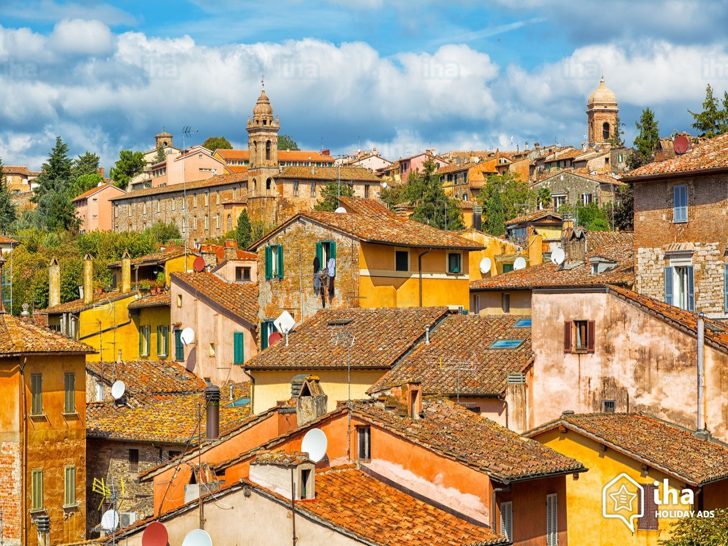
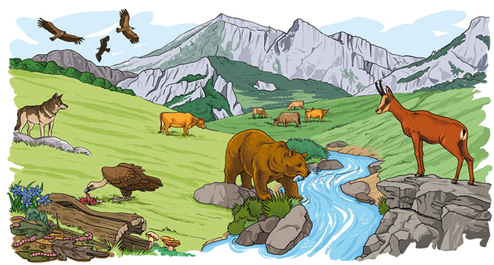
Quanti tipi di ecosistema ci sono?
Gli ecosistemi sono due: naturale o artificiale.
Gli ecosistemi naturali si sono formati in natura senza l’intervento dell’uomo e si suddividono in terrestre e acquatici
Gli ecosistemi artificiali si sono formati grazie all’intervento dell’uomo e sono città, paesi e campi coltivati. Ecco due esempi di ecosistema naturale ed artificiale
Ecosistema terrestre
Bosco
Foreste
Praterie
Deserti
Ecosistema acquatico
Mari
Oceani
Fiumi
Laghi
Ecosistema artificiale

Slide 5
Quali fattori determinano l’ambiente e le forme di vita?
Temperatura, acqua e suolo
La temperatura influisce in modo determinante sia sulla vegetazione che sugli animali e i loro comportamenti. Ad esempio in un luogo molto freddo come il Polo Nord troveremo piante piccole ed animali con la pelliccia che vanno in letargo per risparmiare energie.
L’acqua è fondamentale per la nostra vita, infatti esistono luoghi come deserti dove vivono animali che necessitano di poca acqua
IL suolo altro elemento importante per l’ ecosistema è il suolo, infatti se i terreni sono fertili l’ecosistema sarà pieno di forme di vita, se il terreno è argilloso la diffusione di piante e animali sarà minore.

Slide 6
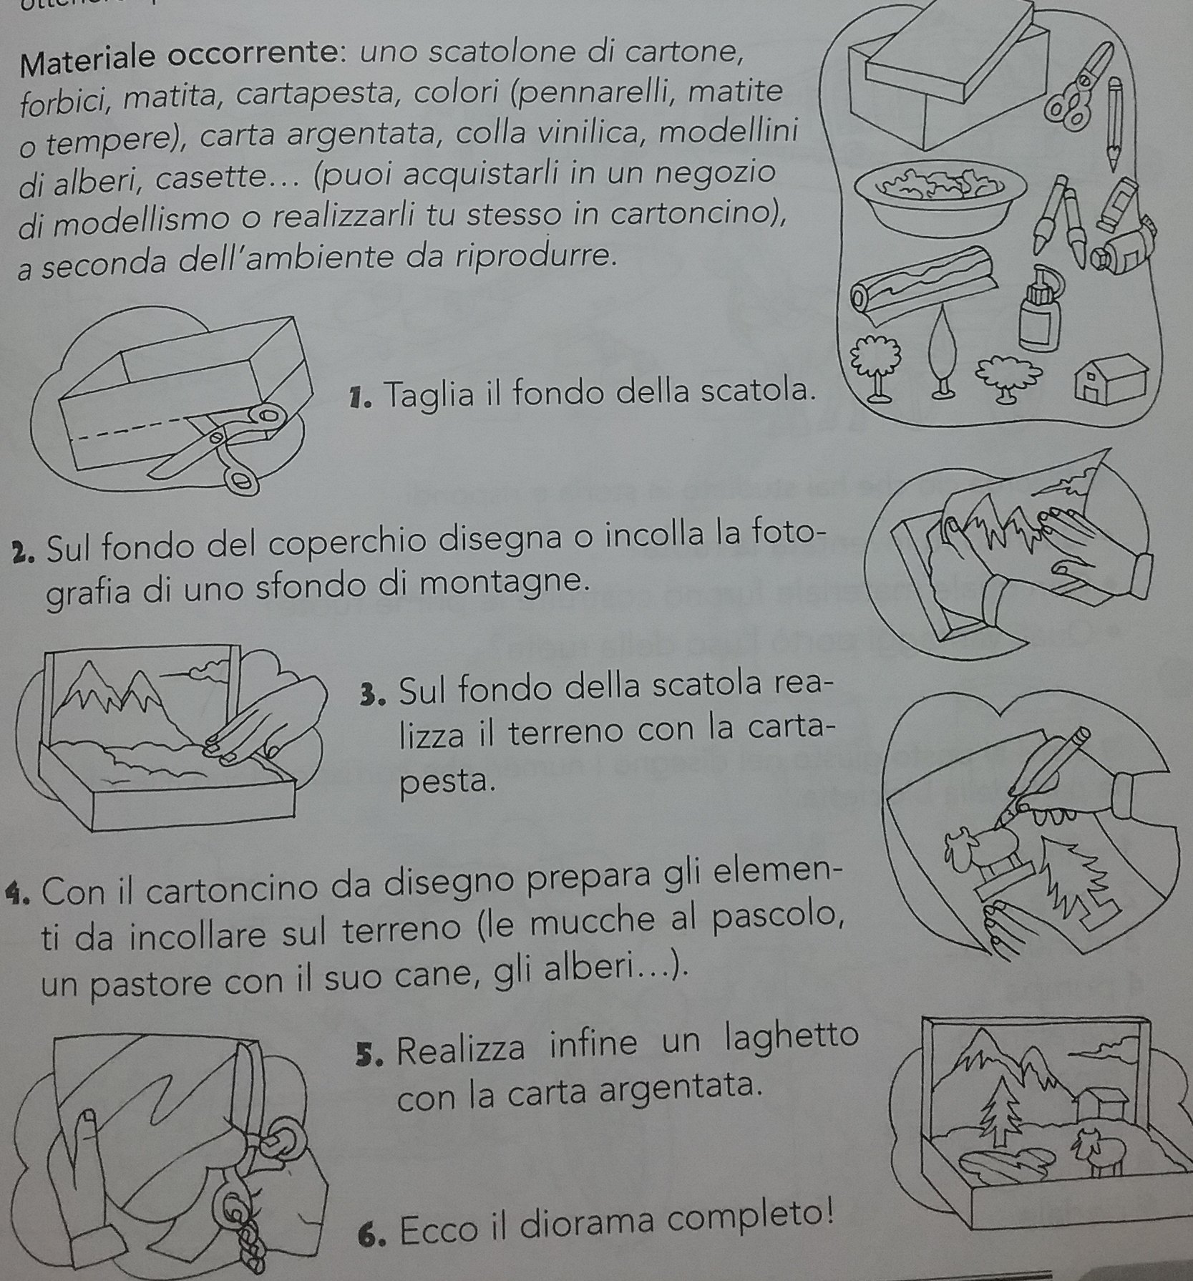
Tecnologia
Realizza un diorama ma che cos’è ?
Un diorama è una veduta panoramica che ti permette di riprodurre un ambiente a tua scelta

